Slide 1
Woordenschat groep 5, thema 7, les 5
De woorden die je vandaag leert:
de cavia
opsluiten
plezierig
de borstel
het voer
de toeter
de dierendag
het drinkwater

Slide 2
Dierendag.

Slide 3
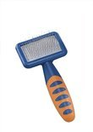
de borstel
Een borstel om de haren van dieren mee te kammen.

Slide 4
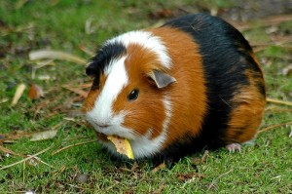
de cavia
Een knaagdier. Hij is klein en heeft zwarte, bruine en witte vlekken.

Slide 5
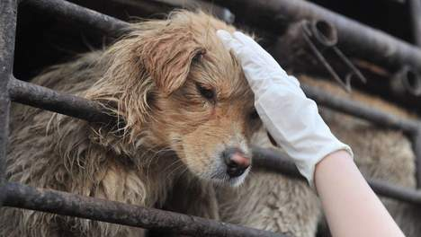
opsluiten
Een mens of een dier in een ruimte zetten, waar hij niet meer uit kan.

Slide 6
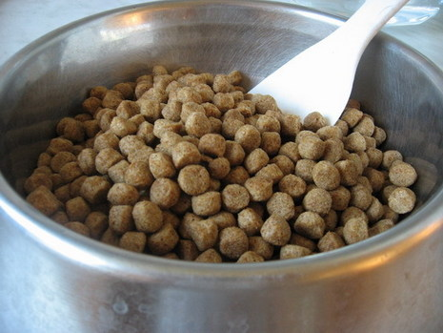
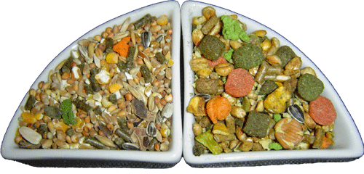
het voer
Eten voor dieren.

Slide 7
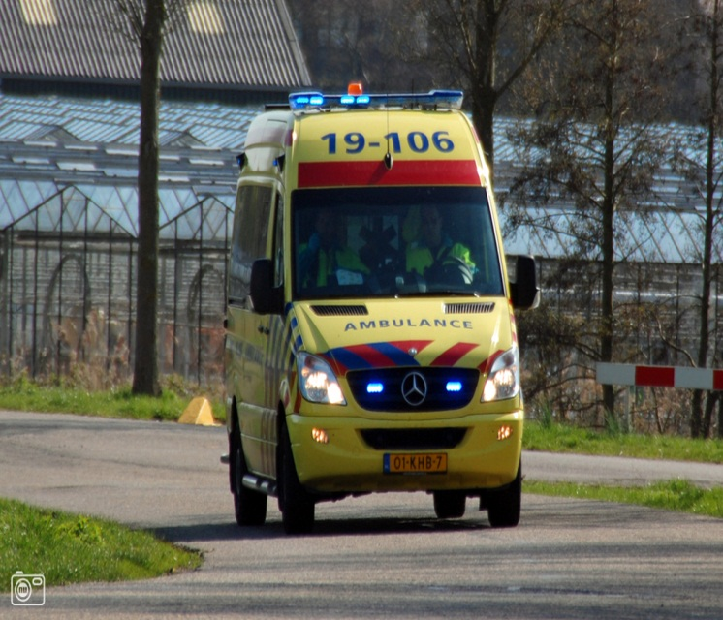
de spoed
Iets wat je snel en met grote haast doet.

Slide 8
plezierig
Fijn en met plezier.

Slide 9
de toeter
Een soort trompet, waar je doorheen kan praten

Slide 10
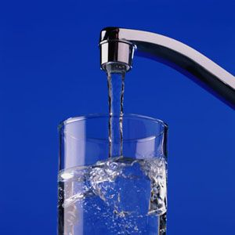
het drinkwater
Water dat je drinkt. Bij ons komt dat water uit de kraan. Het water komt via de waterleidingen bij de kraan.

Slide 11
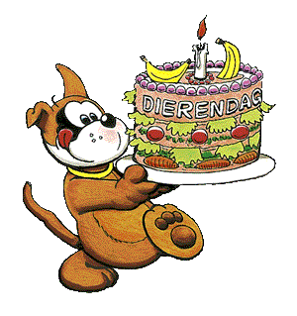
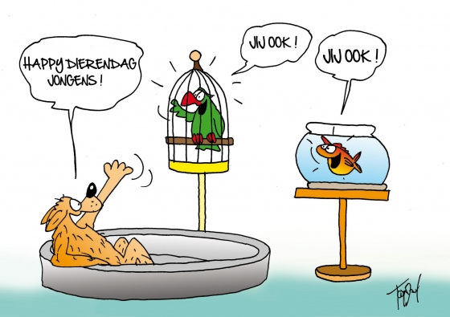
de dierendag
4 Oktober. Dag dat je dieren extra goed verzorgt en verwent.

